Slide 2
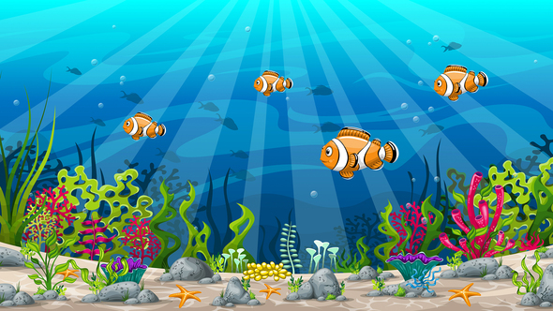
Sky / Land / Sea
ცა / ხმელეთი / ზღვა
Young Learners
დაწყებითი კლასები

Slide 3
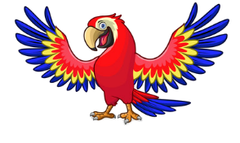
parrot
თუთიყუში
eagle
არწივი
In the sky …
moon
მთვარე
sun
მზე
stars
ვარსკვლავები

Slide 4
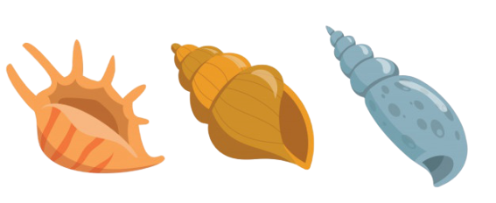
jellyfish
მედუზა
seashell
ნიჟარა
In the sea…
shark
ზვიგენი
whale
ვეშაპი
dolphin
დელფინი

Slide 5
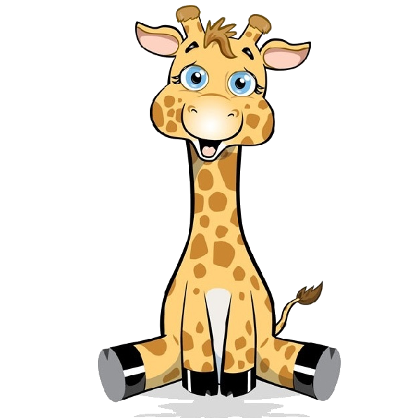
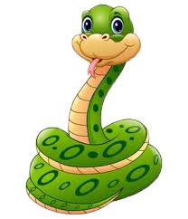
lion
ლომი
hippo
ბეჰემოტი
On the land…
giraffe
ჟირაფი
rock
ქვა
snake
გველი

Slide 6
hippo moon whale snake stars jellyfish rock eagle seashell
______________ _______________ ______________
______________ _______________ ______________
______________ _______________ ______________

Slide 7
sh__rk j_ llyf__sh wh__l__ s__n d__lph__n
a
e
i
o
u

Slide 8
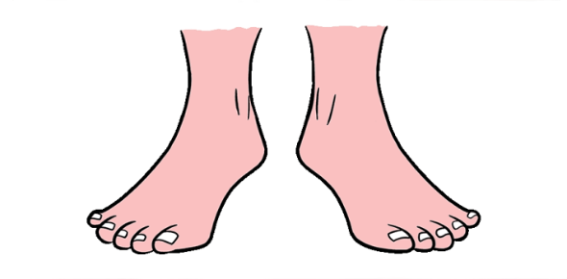
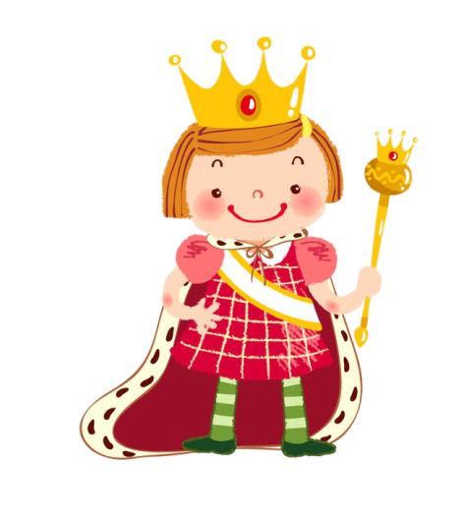
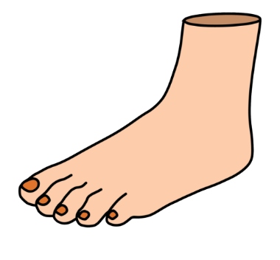
feet
ტერფები
moon
მთვარე
ee
OO
foot
ტერფი
queen
დედოფალი
food
საჭმელი
spoon
კოვზი
sleep
ძილი
wheel
ბორბალი
book
წიგნი

Slide 9
Shapes
ფორმები
circle წრე
square კვადრატი
diamond რომბი
triangle სამკუთხედი
rectangle მართკუთხედი
heart გული

Slide 10
Let’s play a game _______

Slide 11
Homework N1
საშინაო დავალება N1
Look at the pictures. Look at the letters. Write the words. There is one example. შეხედეთ სურათებს და ასოებს, დაწერეთ სიტყვები მოცემული მაგალითის მიხედვით.
Example: p a r r o t
__ __ __ __
__ __ __ __ __
__ __ __ __ __
r o
p r
t a
k o
c r
n a
s k
e
h a
w e
l

Slide 12
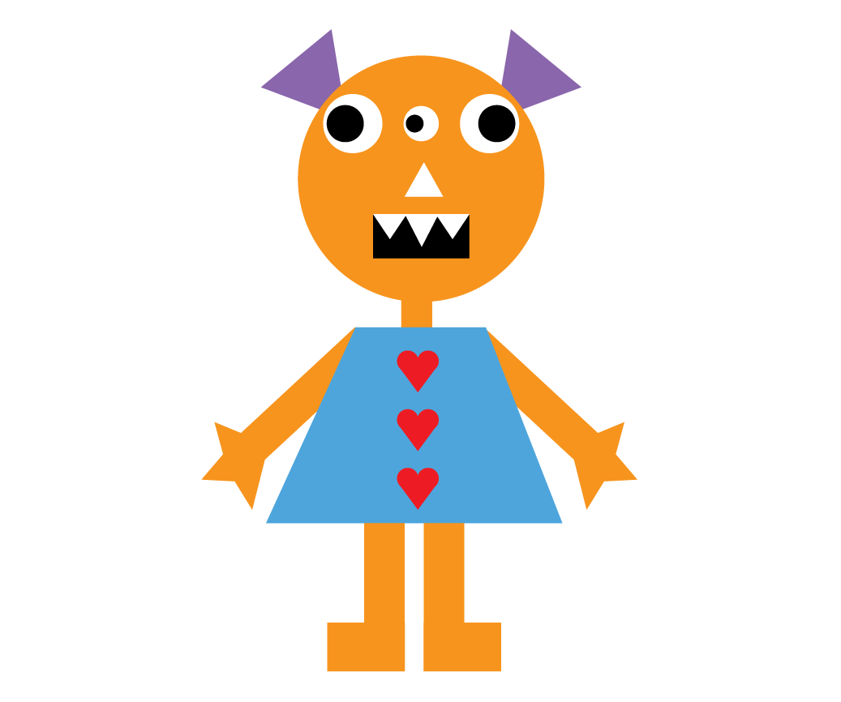
Homework N2
საშინაო დავალება N2
Use different shapes. Create ‘A Funny Monster’ გამოიყენეთ სხვადასხვა ფიგურა და შექმენით სასაცილო მონსტრი.

Slide 13
Please send your homework to:
საშინაო დავალება გამოგვიგზავნეთ
შემდეგ მისამართზე:

